Slide 1

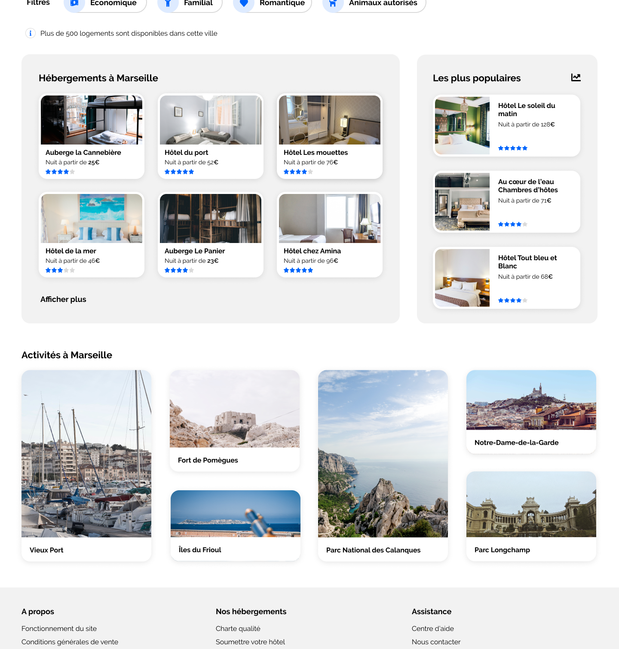
Projet 2 – Développeur Web - RESERVIA
Mission : Intégration d’une maquette responsive HTML et CSS sur la base du Material Design proposé par Loic (UI designer)
Rappel des contraintes :
Création d’une version Mobile (base iPhone 8), une version Tablette et une version Desktop
Le champs de recherche doit être un champs de saisie éditable (bouton est non fonctionel)
Les cartes d’hébergements et d’activités sont des liens (vide) cliquables dans leur intégralité
Les filtres doivent changer d’apparence au survol
Les liens “Hébergements” et “Activités” du menu sont des ancres qui doivent mener aux sections de la page
Utilisation des couleurs et de la Police d’écriture de la charte
Pas d’utilisation de framework ou de pré-complilateur
Le site est compatible avec les dernières versions de Chrome et de Firefox
Choix techniques :
Taille de l’image source adaptée au rendu final (grandes bulles = photos taille medium)
Utilisation de flexbox
Le code HTML et CSS sont dans deux fichiers séparés
Le code est vérifié à l’aide de W3C HTML et CSS et ne contient aucune erreur ni alerte
Utilisation de Ungit (client GIT) pour versionner le code en local et de Github pour la partie distante + déploiement de la page

